Slide 1



Đào tạo Kỹ năng Số - Điện thoại thông minh
Community Champions Program
2025

Slide 2
Ghi chú cho người hướng dẫn: Giới thiệu về điện thoại thông minh
In các tài liệu phát tay này cho học viên:
  Cài đặt điện thoại thông minh của quý vị (Android)
  Cài đặt điện thoại thông minh của quý vị (iPhone)
In một bản duy nhất của các slide này kèm phần ghi chú để quý vị sử dụng khi thuyết trình.
Đọc:
  Qua các slide và đảm bảo quý vị làm quen với nội dung,
  Tài liệu phát tay dành cho học viên.
Hãy liên lạc với Elliot tại Elliot@wacoss.org.au trước buổi học nếu quý vị có bất kỳ câu hỏi nào.
Xóa/ẩn slide này trước khi trình bày và cập nhật thời gian/ngày của buổi học tiếp theo ở slide cuối cùng.

Slide 3
Lời Ghi nhận đối với Đất nước
Chúng tôi ghi nhận rằng chúng ta đang ở trên vùng đất của người Thổ dân. Chúng tôi kính trọng người Thổ dân của vùng đất này.
Người Thổ dân đã sinh sống trên vùng đất này từ hàng chục ngàn năm trước.
Chúng tôi kính trọng tất cả những người Thổ dân và các Bậc Cao niên của họ.
Chúng ta có thể học hỏi nhiều điều từ những câu chuyện của họ.
Vùng đất này xưa nay vẫn là, và mãi mãi sẽ là, vùng đất của người Thổ dân.

Slide 4
Giới thiệu về điện thoại thông minh
WA Digital Inclusion Project

Slide 5
Tổng quan buổi học
Buổi học này sẽ bao gồm:
Hiểu các chức năng cơ bản của điện thoại thông minh.
Tìm hiểu điện thoại thông minh là gì và các công dụng chính của nó.
Bắt đầu với điện thoại thông minh của quý vị.
Tìm hiểu cách sạc, mở và cài đặt điện thoại thông minh của quý vị.
Điều hướng và sử dụng điện thoại thông minh của quý vị một cách an toàn.
Tìm hiểu cách sử dụng các tính năng cơ bản và đảm bảo an toàn khi lên mạng.
Notes:
Chào hỏi mọi người, giới thiệu về bản thân.
Giải thích mục đích của buổi hội thảo – cung cấp cái nhìn tổng quan về cách sử dụng điện thoại thông minh.
Nêu bật tầm quan trọng của việc sử dụng điện thoại cho mục đích học tập, cuộc sống và công việc.
Nói rõ quý vị sẽ nói về cách sử dụng điện thoại thông minh một cách an toàn.
Nhắc nhở học viên tham gia các buổi đào tạo trong tương lai để tìm hiểu thêm về sự an toàn khi sử dụng điện thoại.

Slide 6

Giới thiệu
Giới thiệu bản thân quý vị với nhóm học.
Hãy kể cho họ nghe một sự thật thú vị mà có thể họ chưa biết về quý vị!
Notes:
Giới thiệu nhanh
Mục đích: Nhanh chóng làm quen với nhau và tạo bầu không khí thân thiện.
Yêu cầu mỗi học viên tự giới thiệu. Họ nên giới thiệu tên và một thông tin thú vị về bản thân.
Giới hạn mỗi phần giới thiệu trong 30 giây để giữ cho phần giới thiệu ngắn gọn và hấp dẫn.
Sau khi mọi người đã tự giới thiệu, hãy nhận xét về bất cứ điều gì nổi bật.

Slide 7
Hiểu về điện thoại thông minh
Hãy xem video này:
https://vimeo.com/879269983
Điện thoại thông minh là gì và quý vị có thể sử dụng nó để làm gì?
Notes:
Sau đây là một số câu hỏi quý vị có thể hỏi sau khi xem video.
Hiểu về điện thoại thông minh:
“Quý vị nghĩ gì về video này?"
“Nó có giúp quý vị hiểu điện thoại thông minh là gì không?”
Cơ hội chia sẻ:
"Hãy dành vài phút cho bất kỳ ai muốn chia sẻ trải nghiệm sử dụng điện thoại thông minh."
”Quý vị đã từng sử dụng điện thoại thông minh chưa?
“Nó như thế nào?”

Slide 8
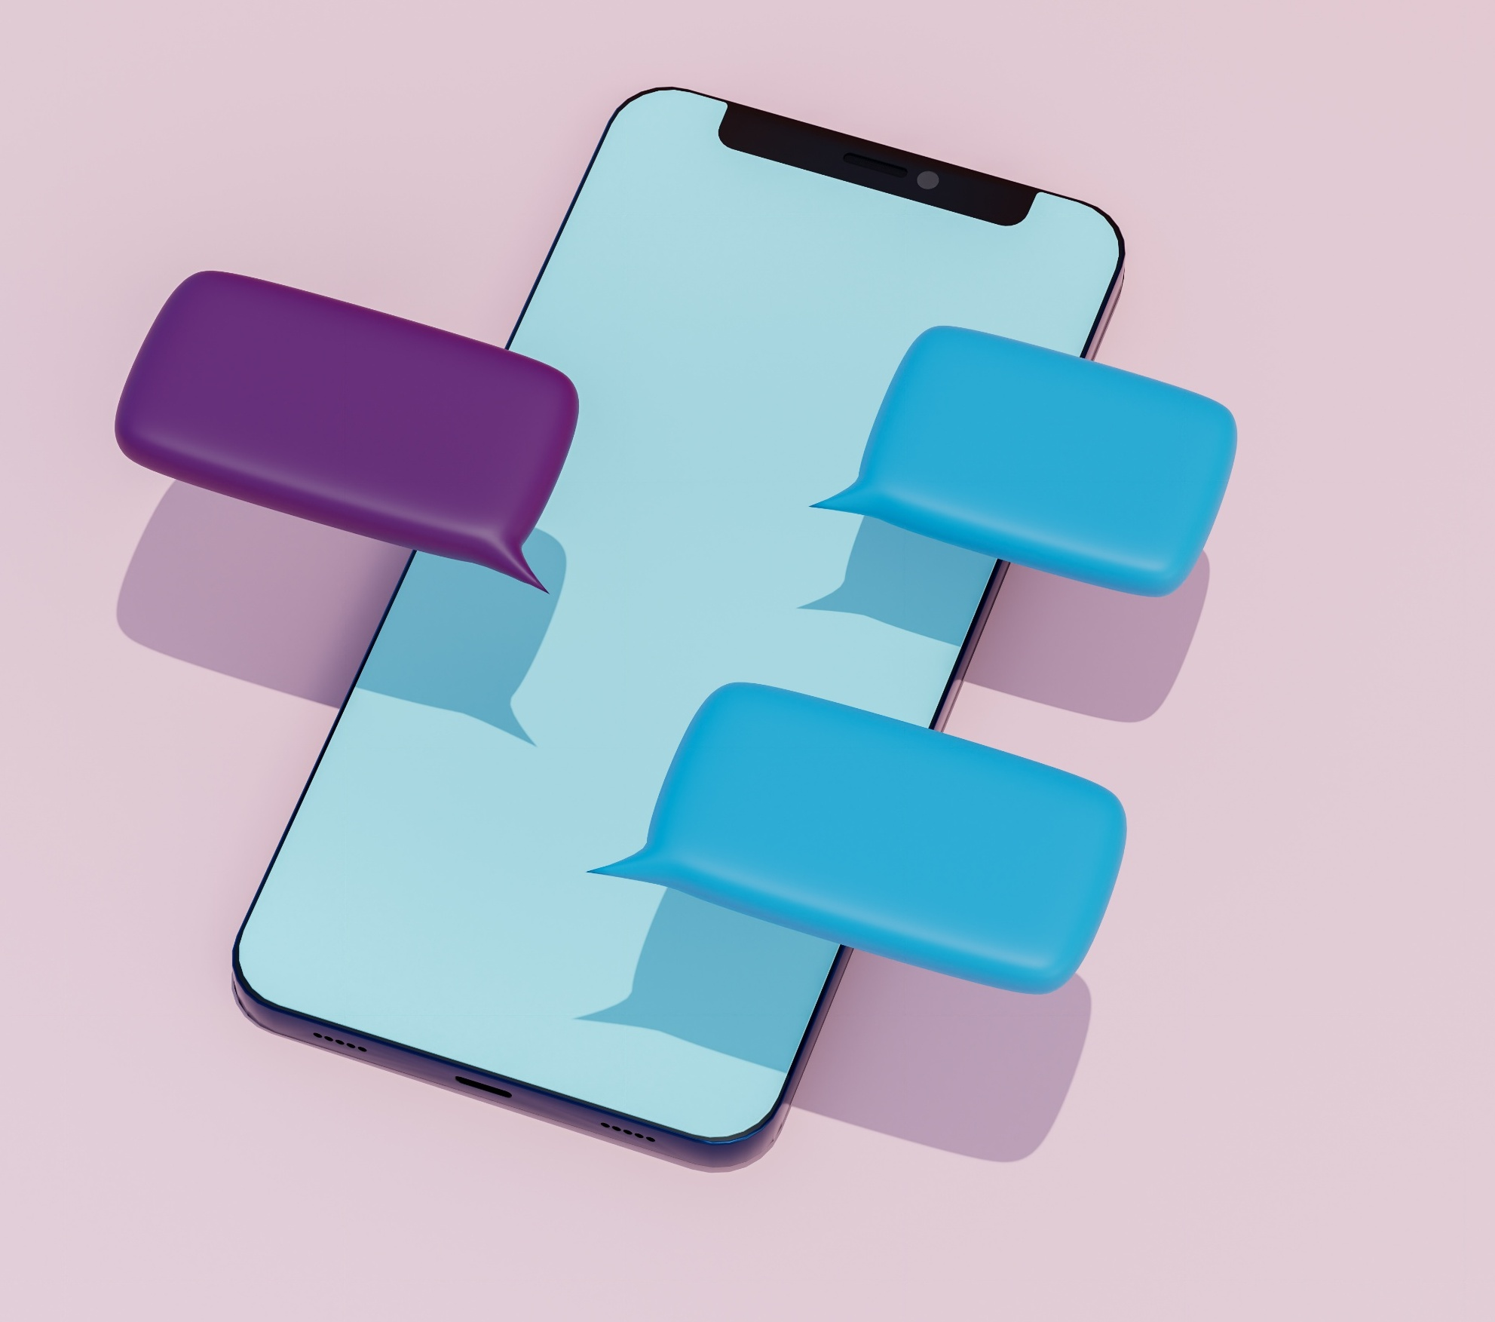
Bắt đầu với điện thoại thông minh
Sạc điện thoại thông minh của quý vị
Mở điện thoại thông minh của quý vị
Cài đặt điện thoại của quý vị
Cài đặt điện thoại thông minh của quý vị (Android)
Cài đặt điện thoại thông minh của quý vị (iPhone)
Notes:
Sạc điện thoại thông minh của quý vị:
Bắt đầu bằng việc sạc điện thoại thông minh của quý vị.
Mỗi điện thoại thông minh đều đi kèm với bộ sạc.
Để sạc điện thoại, hãy cắm bộ sạc vào ổ cắm điện và kết nối đầu còn lại với điện thoại.
Quý vị thường sẽ thấy biểu tượng pin trên màn hình cho biết thiết bị đang sạc.
Có thể mất vài giờ để sạc đầy, tùy thuộc vào mức pin yếu thế nào.
Quý vị nên sạc điện thoại qua đêm hoặc bất cứ khi nào không sử dụng điện thoại trong một thời gian.
Bất kỳ ai sử dụng điện thoại thông minh, hãy chú ý đến chỉ số pin ở đầu màn hình.
Mở điện thoại thông minh của quý vị:
Tiếp theo, hãy nói về việc mở điện thoại thông minh của quý vị.
Để mở máy, hãy nhấn và giữ nút nguồn cho đến khi quý vị thấy màn hình sáng lên.
Nút nguồn thường nằm ở cạnh bên hoặc trên cùng của điện thoại.
Nếu điện thoại không mở, có thể quý vị cần phải sạc điện thoại trước.
Sau khi mở điện thoại, quý vị sẽ thấy màn hình chính hoặc màn hình chào mừng nếu đây là lần đầu tiên quý vị sử dụng điện thoại.
Cài đặt điện thoại của quý vị:
Khi quý vị mở điện thoại lần đầu tiên, quý vị sẽ cần phải cài đặt điện thoại.
Điều này thường bao gồm:
chọn ngôn ngữ của quý vị,
kết nối với Wi-Fi và
đăng nhập bằng tài khoản Google hoặc Apple của quý vị.
Làm theo hướng dẫn trên màn hình để hoàn tất quá trình cài đặt. Nếu quý vị chưa có tài khoản Google hoặc Apple, quý vị có thể tạo một tài khoản trong quá trình cài đặt.
Cài đặt điện thoại thông minh của quý vị (Android):
Đối với điện thoại Android, quá trình cài đặt sẽ hướng dẫn quý vị thực hiện như sau:
kết nối với Wi-Fi,
đăng nhập bằng tài khoản Google của quý vị và
cài đặt các tính năng bảo mật như mã PIN hoặc dấu vân tay.
Quý vị cũng có tùy chọn khôi phục dữ liệu từ điện thoại trước đó nếu quý vị có bản sao lưu.
Sau khi hoàn tất cài đặt, quý vị sẽ thấy màn hình chính với nhiều biểu tượng ứng dụng khác nhau.
Cài đặt điện thoại thông minh của quý vị (iPhone):
Đối với iPhone, quá trình cài đặt sẽ hướng dẫn quý vị thực hiện như sau:
kết nối với Wi-Fi,
đăng nhập bằng ID Apple của quý vị và
cài đặt các tính năng bảo mật như Face ID hoặc Touch ID.
Quý vị cũng có tùy chọn khôi phục dữ liệu từ iPhone trước đó nếu quý vị có bản sao lưu.
Sau khi hoàn tất cài đặt, quý vị sẽ thấy màn hình chính với nhiều biểu tượng ứng dụng khác nhau.
Hoạt động tương tác:
Hãy dành vài phút để xem qua tài liệu quý vị đã in.
Đảm bảo mọi người có ít nhất một bản in giống với điện thoại của họ.

Slide 9
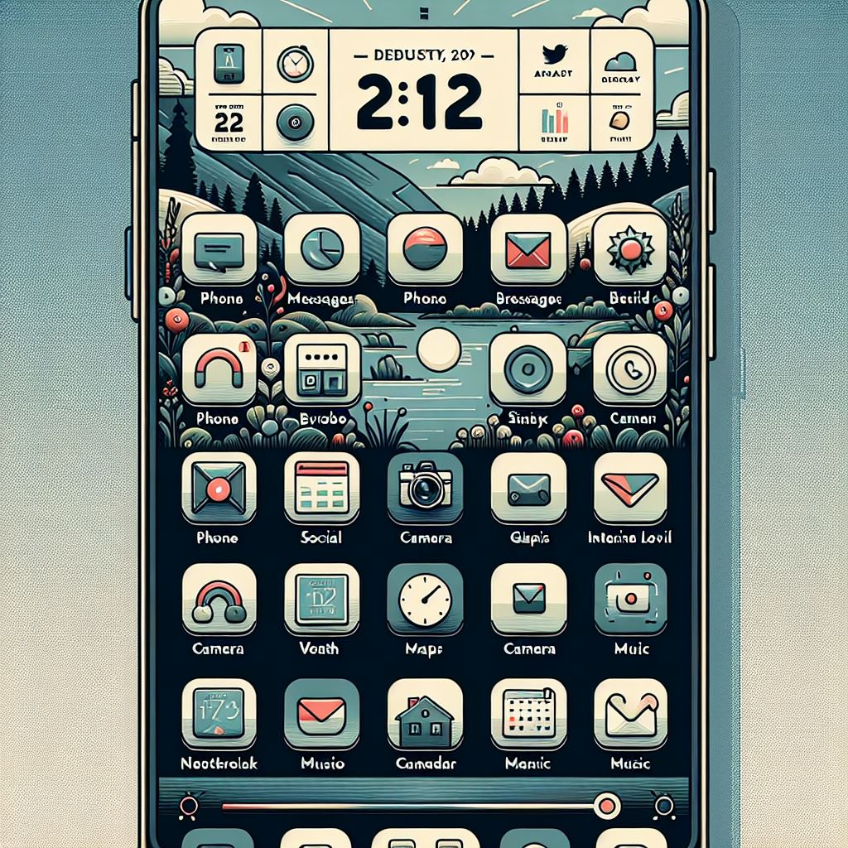
Điều hướng điện thoại của quý vị
Màn hình chính
Các ứng dụng
Văn bản và tin nhắn
Thực hiện và nhận cuộc gọi
Notes:
Màn hình chính và các ứng dụng.
Hiểu về bố cục màn hình chính:
Hãy bắt đầu với màn hình chính. Đây là màn hình chính quý vị nhìn thấy khi mở điện thoại.
Ở phía trên, quý vị có thể thấy thời gian, mức pin và cường độ tín hiệu.
Ở giữa, quý vị sẽ thấy biểu tượng cho các ứng dụng khác nhau. Đây là các phím tắt để mở ứng dụng.
Ở phía dưới, quý vị có thể thấy một hàng biểu tượng giống nhau trên mọi màn hình. Chúng thường dành cho các ứng dụng quan trọng như điện thoại, tin nhắn và trình duyệt internet.
Cách mở và đóng các ứng dụng:
Để mở một ứng dụng, chỉ cần chạm vào biểu tượng của ứng dụng đó. Ví dụ: nếu quý vị muốn mở camera, hãy chạm vào biểu tượng camera.
Để đóng ứng dụng, quý vị thường có thể nhấn nút home (nếu điện thoại của quý vị có nút này) hoặc vuốt lên từ cuối màn hình.
Nếu quý vị muốn xem tất cả các ứng dụng đã mở, quý vị có thể:
vuốt từ dưới lên và giữ, hoặc
nhấn nút ứng dụng gần đây (nếu điện thoại của quý vị có nút này).
sau đó, quý vị có thể vuốt sang trái, phải hoặc lên để đóng ứng dụng.
Thực hiện cuộc gọi và gửi tin nhắn
Cách thực hiện cuộc gọi:
Để gọi điện thoại, hãy chạm vào biểu tượng điện thoại. Thao tác này sẽ mở trình quay số.
Quý vị có thể nhập số điện thoại bằng bàn phím hoặc chọn một số liên lạc từ danh sách.
Sau khi quý vị nhập số hoặc chọn một số liên lạc:
nhấn nút gọi để bắt đầu cuộc gọi.
nó thường trông giống như biểu tượng điện thoại màu xanh lá cây.
Để kết thúc cuộc gọi, hãy chạm vào biểu tượng điện thoại màu đỏ.
Gửi tin nhắn văn bản:
Để gửi tin nhắn văn bản, hãy chạm vào biểu tượng tin nhắn. Thao tác này sẽ mở ứng dụng nhắn tin của quý vị.
Để bắt đầu một tin nhắn mới, hãy chạm vào biểu tượng tin nhắn mới (thường là hình bút chì hoặc dấu cộng).
Nhập số điện thoại hoặc chọn một số liên lạc từ danh sách của quý vị.
Nhập tin nhắn của quý vị vào ô văn bản ở cuối màn hình.
Khi quý vị đã sẵn sàng gửi tin nhắn, hãy chạm vào nút gửi (thường là biểu tượng máy bay giấy hoặc mũi tên).

Slide 10
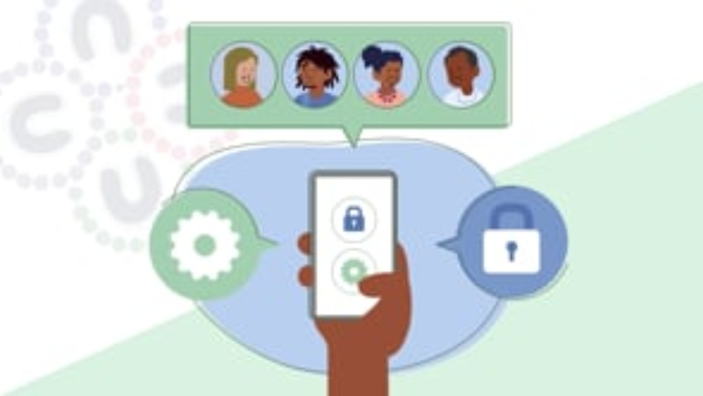
Hãy an toàn khi trực tuyến
Notes:
Phát video này.

Slide 11
Trước khi ra về
Hãy kiểm tra xem quý vị có thể thực hiện những thao tác sau không:
Nguồn điện và sạc
  Mở điện thoại
  Sạc điện thoại
Liên lạc
  Thực hiện và trả lời cuộc gọi
  Gửi và đọc tin nhắn văn bản
Kết nối
  Mở/tắt dữ liệu di động
  Kết nối với Wi-Fi
Các ứng dụng
  Tìm ứng dụng
  Tải xuống ứng dụng (ngân hàng, bản đồ)
Chụp hình
Tìm trình duyệt internet
Đặt báo thức hoặc lời nhắc
Notes:
Xem qua danh sách những việc mọi người có thể làm với điện thoại của họ.
Yêu cầu mọi người cho nhau thấy những gì họ có thể làm.

Slide 12
Chúng ta hãy thảo luận
Điều đầu tiên cần làm khi cài đặt điện thoại thông minh mới là gì?
  a) Tải các ứng dụng
  b) Sạc điện thoại
  c) Mở điện thoại và làm theo hướng dẫn cài đặt
  d) Thực hiện cuộc gọi
Tại sao việc sử dụng bộ sạc phù hợp cho điện thoại thông minh lại quan trọng?
  a) Để tránh làm hư hỏng pin
  b) Để sạc điện thoại nhanh hơn
  c) Để làm cho điện thoại trông đẹp
  d) Để tiết kiệm tiền
3. Quý vị nên làm gì nếu nhận được tin nhắn hoặc email đáng ngờ?
  a) Bỏ qua nó
  b) Nhấp vào bất kỳ liên kết nào để xem nó là gì
  c) Báo cáo và xóa nó
  d) Chuyển tiếp nó cho bạn bè
4. Làm thế nào để giữ thông tin cá nhân của quý vị an toàn trên điện thoại thông minh?
  a) Chia sẻ với những người bạn đáng tin cậy
  b) Giữ bí mật và sử dụng mật khẩu mạnh
  c) Đăng lên mạng xã hội
  d) Viết ra và giữ trong bóp của quý vị
Notes:
Đặt câu hỏi và yêu cầu mọi người chia sẻ câu trả lời.
Câu trả lời có thể khác nhau đối với mỗi người. Quý vị có thể yêu cầu mọi người giải thích lý do tại sao họ chọn phương án này thay vì phương án kia.

Slide 13
Tóm tắt tổng quan buổi học
Hiểu các chức năng cơ bản của điện thoại thông minh.
Tìm hiểu điện thoại thông minh là gì và các công dụng chính của nó.
Bắt đầu với điện thoại thông minh của quý vị.
Tìm hiểu cách sạc, mở và cài đặt thiết bị của quý vị.
Điều hướng và sử dụng điện thoại thông minh của quý vị một cách an toàn.
Tìm hiểu cách sử dụng các tính năng cơ bản và đảm bảo an toàn khi lên mạng.
Quý vị muốn biết thêm thông tin?
  Đọc tài liệu phát tay hoặc
  Truy cập: https://beconnected.esafety.gov.au/topic-library/computer-basics-for-beginners/what-is-a-smartphone hoặc
  Google “Be Connected get to know your smartphone” (Hãy kết nối để tìm hiểu về điện thoại thông minh của quý vị)
Notes:
Xem lại mục tiêu của buổi học.
Giúp mọi người tìm thấy tài liệu Be Connected.

Slide 14
Cảm ơn!
Thời gian buổi học tiếp theo:

